Slide 1

KHAI PHÁ DỮ LIỆU (DATA MINING)

Slide 2
Nội dung
3
Chương 1. Giới thiệu về khai phá dữ liệu
Chương 2. Dữ liệu và tiền xử lý dữ liệu
Chương 3. Phân lớp dữ liệu
Chương 4. Khai phá luật kết hợp
Chương 5. Phân cụm

Slide 3









Tình huống
4
Người đang sử dụng thẻ ID = 584 thật sự là chủ nhân của thẻ hay là một tên trộm?

Slide 4
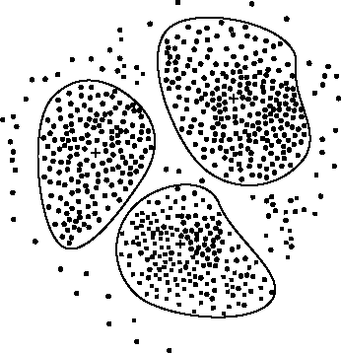
Tình huống - Làm sạch dữ liệu
5
Nhận diện phần tử biên (outliers) và giảm thiểu nhiễu (noisy data)
Giải pháp giảm thiểu nhiễu
Phân tích cụm (cluster analysis)

Slide 5
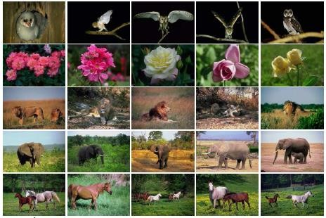
Tình huống – Phân cụm ảnh
6
http://kdd.ics.uci.edu/databases/CorelFeatures/CorelFeatures.data.html

Slide 6
Tổng quan về phân cụm dữ liệu
7

Slide 7








Tổng quan về phân cụm dữ liệu
8
Là quá trình phân nhóm/cụm dữ liệu/đối tượng vào các lớp/cụm
Các đối tượng trong cùng một cụm tương tự với nhau hơn so với đối tượng ở các cụm khác.
◉ Obj1, Obj2 ở cụm C1; Obj3 ở cụm C2 → Obj1 tương tự Obj2 hơn so với tương tự Obj3.
Phân cụm

Slide 8






Tổng quan về phân cụm dữ liệu
9
Quá trình phân nhóm/cụm dữ liệu/đối tượng vào các lớp/cụm
Các đối tượng trong cùng một cụm tương tự với nhau hơn so với đối tượng ở các cụm khác.
◉ Obj1, Obj2 ở cụm C1; Obj3 ở cụm C2 → Obj1 tương tự Obj2 hơn so với tương tự Obj3.
Low inter- cluster/class similarity
Inter-cluster distances are maximized.
Intra-cluster distances are minimized.
High intra- cluster/class similarity

Slide 9
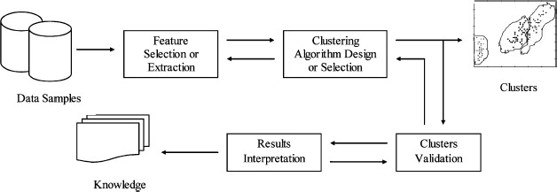
Tổng quan về phân cụm dữ liệu
10
Quá trình phân cụm dữ liệu

Slide 10
Tổng quan về phân cụm dữ liệu
11
Mỗi cụm nên có bao nhiêu phần tử?
Các phân tử nên được phân vào bao nhiêu cụm?
Bao nhiêu cụm nên được tạo ra?
Bao nhiêu cụm?
6 cụm?
2 cụm?
4 cụm?

Slide 11
Các yêu cầu của phân cụm dữ liệu
12
Có thể tương thích, hiệu quả với dữ liệu lớn, số chiều lớn
Có khả năng xử lý các dữ liệu khác nhau
Có khả năng khám phá các cụm với các dạng bất kỳ
Khả năng thích nghi với dữ liệu nhiễu
Ít nhạy cảm với thứ tự của các dữ liệu vào
Phân cụm rằng buộc
Dễ hiểu và dễ sử dụng

Slide 12
Phân loại các phương pháp phân cụm
13
Phân hoạch (partitioning): phân hoạch tập dữ liệu n phần tử
thành k cụm
Phân cấp (hierarchical): xây dựng phân cấp các cụm trên cơ sở các đối tượng dữ liệu đang xem xét
Dựa trên mật độ (density-based): dựa trên hàm mật độ, số đối tượng lân cận của đối tượng dữ liệu.
Dựa trên lưới (grid-based): dựa trên dữ liệu nhiều chiều, chủ yếu áp dụng cho lớp dữ liệu không gian.
Dựa trên mô hình (model-based): một mô hình giả thuyết được đưa ra cho mỗi cụm; sau đó hiệu chỉnh các thông số để mô hình phù hợp với cụm dữ liệu/đối tượng nhất.
…

Slide 13
Phân loại các phương pháp phân cụm
14
Phân hoạch (partitioning)
Original Points
Partitioning

Slide 14
Phân loại các phương pháp phân cụm
15
Phân cấp (hierarchical)
p1
p1
p3
p4
p3
p4
p2
p2
p1 p2 p3 p4
Original Points
Hierarchical

Slide 15
Phương pháp phân hoạch
16

Slide 16
Giải thuật k-means
17
Ý tưởng:
Mỗi cụm được đại diện bởi trọng tâm
Một đối tượng được phân vào một cụm nếu khoảng cách từ đối tượng đó đến trọng tâm của cụm đang xét là nhỏ nhất
Sau đó trọng tâm của cụm được cập nhật lại
Quá trình lặp đi lặp lại cho đến hàm mục tiêu bé hơn một ngưỡng cho phép hoặc các trọng tâm không đổi
𝑘
𝐸 = 𝑝 − 𝑚_{𝑖}
𝑖=1 𝑝∈𝐶_{𝑖}

Slide 17
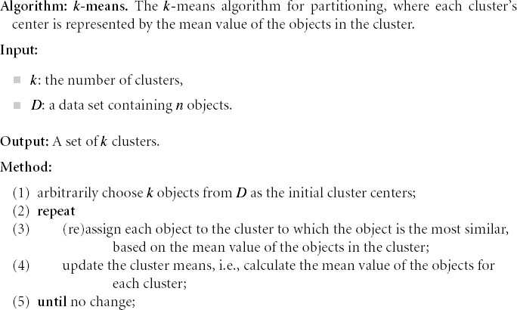
Giải thuật k-means
18

Slide 18

Giải thuật k-means
19
Step 1
Step 2
Step 3
10
9
8
7
6
5
4
3
2
1
0
0 1 2 3 4 5 6 7 8 9 10
10
9
8
7
6
5
4
3
2
1
0
0 1 2 3 4 5 6 7 8 9 10
10
9
8
7
6
5
4
3
2
1
0
4 5 6 7 8 9 10 | 10 9 8 7 6 5 4 3 2 1 0 0 1 2 3 4 5 6 7 8 9 10
0 1 2 3
Step 4

Slide 19
Giải thuật k-means
20
Ví dụ: Cho dữ liệu như sau
 | V1 | V2
x1 | 1 | 3
x2 | 1.5 | 3.2
x3 | 1.3 | 2.8
x4 | 3 | 1
Dùng thuật toán k-mean để Phân cụm với k = 2

Slide 20


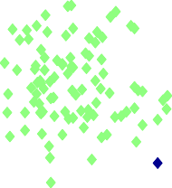
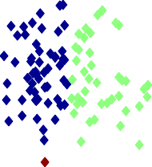

Giải thuật k-means
21
3
Original Points
2.5
2
1.5
1
0.5
0
y
-2
-1.5
-1
-0.5
0
x
0.5
1
1.5
2
3
3
2.5
2.5
2
2
1.5
1.5
y
1
y
1
0.5
0.5
0
0
-2 -1.5 -1
-0.5 0 0.5 1 1.5
x
2
-2 -1.5 -1
-0.5 0 0.5 1 1.5 2
x
Optimal Clustering
Sub-optimal Clustering

Slide 21
Giải thuật k-means
22
Attrib2
Attrib1

Slide 22
Giải thuật k-means
23
Ưu điểm
Nhược điểm
Tương đối nhanh
Độ phức tạp O(tkn)
K-means thường phù hợp với các cụm hình cầu
Không đảm bảo được tối ưu toàn cục, phụ thuộc k
Phải xác định số cụm trước
Không thể xử lý nhiễu và ngoại lai
Chỉ áp dụng được khi tính được trọng tâm

Slide 23
Giải thuật k-medoids
24
Ý tưởng:
Trong k-means mỗi đối tượng đại diện bằng trọng tâm của cụm (được tính bằng giá trị trung bình của các đối tượng trong cụm)
K-mediods chọn trọng tâm của cụm là một điểm thuộc cụm sao cho tổng khoảng cách từ điểm còn lại thuộc cụm tới trọng tâm là nhỏ nhất
𝑘
𝐸 = 𝑝 − 𝑜_{𝑖}
𝑖=1 𝑝∈𝐶_{𝑖}

Slide 24
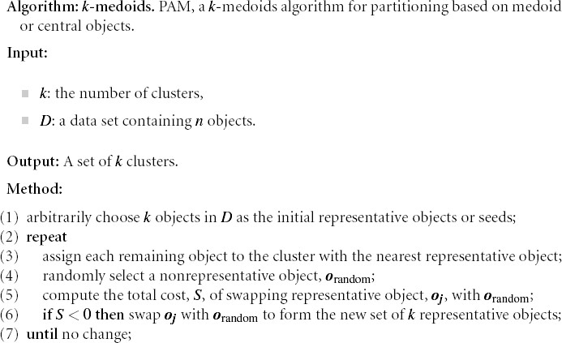
Giải thuật k-medoids
25

Slide 25















Giải thuật k-medoids
26
10
9
8
7
6
5
4
3
2
1
0
0 1 2 3 4 5 6 7 8 9 10
10
10
9
9
8
8
Arbitrary choose k object as initial medoids
7
Assign
7
6
each
6
5
remaining
5
4
object to nearest medoids
4
3
3
2
2
1
1
0
0
1
2
3
4
5
6
7
8
9 10
0
0
1
2
3
4
5
6
7 8
9 10
K=2
Randomly select a
nonmedoid object,O_{ramdom}
10
9
8
7
6
5
4
3
2
1
0
0 1 2 3 4 5 6 7 8 9 10
10
9
8
7
6
5
4
3
2
1
0
0 1 2 3 4 5 6 7 8 9 10
Do loop
Until no change
Swapping O ^{and O}ramdom
If quality is improved.
Compute total cost of swapping

Slide 26
Phương pháp phân cấp
28

Slide 27
Hierarchical clustering
29
Ý tưởng:
Xuất phát mỗi cụm có một đối tượng (nếu có n đối tượng thì sẽ có n cụm).
Tiếp theo, tiến hành góp các cụm cặp hai đối tượng có khoảng cách bé nhất.
Quá trình ghép cặp tiến hành lặp cho đến khi các cụm được ghép thành một cụm duy nhất.

Slide 28
Hierarchical clustering
30
Phân cụm dữ liệu bằng phân cấp (hierarchical clustering): nhóm các đối tượng vào cây phân cấp của các cụm
Agglomerative: bottom-up (trộn các cụm)
Divisive: top-down (phân tách các cụm)
→ Không yêu cầu thông số nhập k (số cụm)
→ Yêu cầu điều kiện dừng
→ Không thể quay lui ở mỗi bước trộn/phân tách

Slide 29
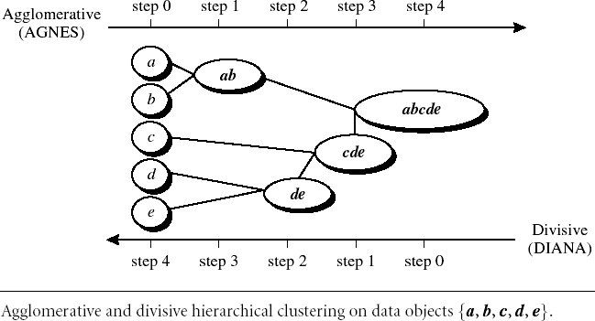
Hierarchical clustering
31
An agglomerative hierarchical clustering method: AGNES (Agglomerative NESting) → bottom-up
A divisive hierarchical clustering method: DIANA (Divisive ANAlysis)
→ top-down

Slide 30
AGNES (Agglomerative Nesting)
32
Khởi tạo: mỗi đối tượng là một cụm (lá)
Đệ quy trộn các nút có sự khác nhau thấp nhất
Tiêu chí: min distance, max distance, avg distance, center distance
Cuối cùng tất cả các nút thuộc về một cụm (gốc)
10
9
8
7
6
5
4
3
2
1
0
10
9
8
7
6
5
4
3
2
1
0
10
9
8
7
6
5
4
3
2
1
0
0
1 2
3 4
5 6
7 8
9 10
0
1 2
3 4
5 6
7 8
9 10
0
1 2
3 4
5 6
7 8
9 10

Slide 31
DIANA (Divisive Analysis)
33
Ngược thứ tự so với AGNES
Bắt đầu với cụm gốc chứa tất cả các đối tượng
Thực hiện Đệ quy chia thành các cụm nhỏ
Cuối cùng, mỗi cụm chứa một đối tượng duy nhất
10
9
8
7
6
5
4
3
2
1
0
10
9
8
7
6
5
4
3
2
1
0
0 1 2 3 4 5 6 7 8 9 10
10
9
8
7
6
5
4
3
2
1
0
0
1 2
3 4
5 6
7 8
9 10
0
1 2
3 4
5 6
7 8
9 10

Slide 32
Hierarchical clustering
34
Khoảng cách giữa hai cụm có thể là một trong các loại sau:
Single-linkage clustering: khoảng cách giữa hai cụm là khoảng cách ngắn nhất giữa hai đối tượng của hai cụm.
Complete-linkage clustering: khoảng cách giữa hai cụm là khoảng cách lớn nhất giữa hai đối tượng của hai cụm.
Average-linkage clustering: khoảng cách giữa hai cụm là khoảng cách trung bình giữa hai đối tượng của hai cụm.

Slide 33
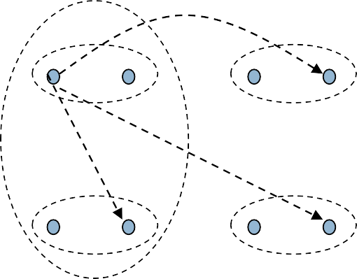
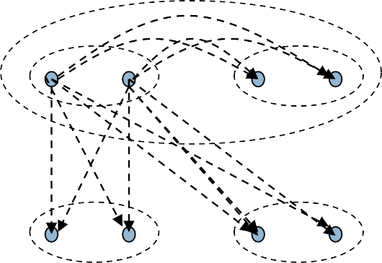
Hierarchical clustering
35
Single-linkage
Complete-linkage
Average-linkage
Tiêu chí trộn các cụm: single-linkage, complete-linkage, và average-linkage

Slide 34
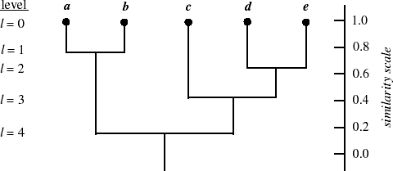
Hierarchical clustering
36
Quá trình Phân cụm bằng phân cấp được biểu diễn bởi cấu trúc cây (dendrogram).

Slide 35
Hierarchical clustering
37
Quá trình Phân cụm bằng phân cấp được biểu diễn bởi cấu trúc cây (dendrogram).
3 cụm có độ tương tự kết hợp nhỏ nhất 0.5
0.5

Slide 36
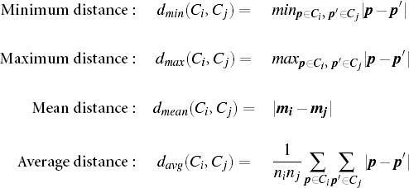
Hierarchical clustering
38
Các độ đo dùng đo khoảng cách giữa các cụm C_{i} và C_{j}
p, p’: các đối tượng
|p-p’|: khoảng cách giữa p và p’
m_{i}, m_{j}: đối tượng trung bình của C_{i}, C_{j}, tương ứng n_{i}, n_{j}: số lượng đối tượng của C_{i}, C_{j}, tương ứng

Slide 37
Hierarchical clustering
39
Ví dụ: Phân cụm 6 đối tượng sau sử dụng phương pháp phân cấp, sử dụng ma trận khoảng cách như sau:
 | a | b | c | d | e | f
a | 0
b | 12 | 0
c | 6 | 19 | 0
d | 3 | 8 | 12 | 0
e | 25 | 14 | 5 | 11 | 0
f | 4 | 15 | 18 | 9 | 7 | 0

Slide 38
Hierarchical clustering
40
Ví dụ: Xét một tập 6 điểm. Phân cụm theo phương pháp phân cấp dựa vào 3 cách tính khoảng cách?
 | V1 | V2
p1 | 0.4 | 0.53
p2 | 0.22 | 0.38
p3 | 0.35 | 0.32
p4 | 0.26 | 0.19
p5 | 0.08 | 0.41
p6 | 0.45 | 0.30

Slide 39
Hierarchical clustering
41
Ví dụ với R.

Slide 40
Phân cụm dựa trên mật độ
42

Slide 41
Phân cụm dữ liệu dựa trên mật độ
43
Phân cụm dữ liệu dựa trên mật độ
Mỗi cụm là một vùng dày đặc (dense region) gồm các đối tượng.
Các đối tượng trong vùng thưa hơn được xem là nhiễu.
Mỗi cụm có dạng tùy ý.
Giải thuật
DBSCAN (Density-Based Spatial Clustering of Applications with Noise)
OPTICS (Ordering Points To Identify the Clustering Structure)
DENCLUE (DENsity-based CLUstEring)

Slide 42

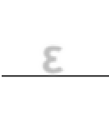



Các khái niệm
44
ε: bán kính của vùng láng giềng của một đối tượng, gọi là ε-neighborhood.
MinPts: số lượng đối tượng ít nhất được yêu cầu trong ε-neighborhood của một đối tượng.
◉ Nếu đối tượng có ε-neighborhood với MinPts thì đối tượng này được gọi là đối tượng lõi (core object).
p _{ε}
p: core object (MinPts = 3)
q: không là core object
ε
q

Slide 43



Các khái niệm
45
Directly density-reachable (khả năng đạt được trực tiếp): q có thể đạt được trực tiếp từ p nếu q trong vùng láng giềng ε-neighborhood của p và p phải là core object.
p
p: directly density-reachable đối với q?
q: directly density-reachable đối với p?
p: directly density-reachable đối với q? X
q: directly density-reachable đối với p? √
ε
ε
q

Slide 44
Các khái niệm
46
Density-reachable (khả năng đạt được):
Cho trước tập đối tượng D, ε và MinPts
q density-reachable từ p nếu ∃ chuỗi các đối tượng p₁, ..., p_{n} ∈ D với p₁ = p và p_{n} = q sao cho p_{i+1} directly density-reachable từ p_{i} theo các thông số ε và MinPts, 1 ≤ i ≤ n.
Bao đóng truyền (transitive closure) của directly density- reachable
Quan hệ bất đối xứng (asymmetric relation)
q
p₂
p
MinPts = 5

Slide 45
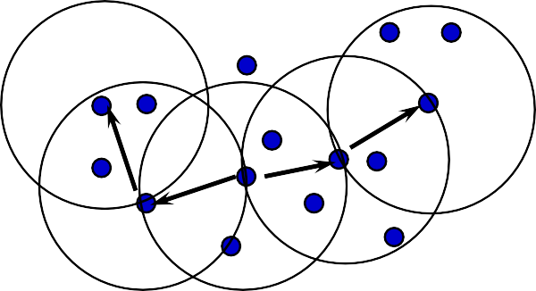
Các khái niệm
47
Density-connected (nối kết dựa trên mật độ):
Cho trước tập các đối tượng D, ε và MinPts
p, q ∈ D
q density-connected với p nếu ∃ o ∈ D sao cho cả q và p đều
density-reachable từ o theo các thông số ε và MinPts.
Quan hệ đối xứng
p
q
o
MinPts = 5

Slide 46
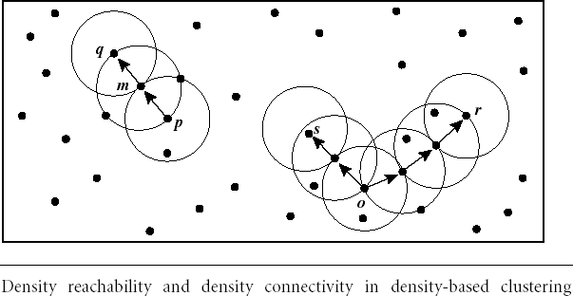
Các khái niệm
48
MinPts = 3

Slide 47















Các khái niệm
49
Cụm dựa trên mật độ (density based cluster): tập tất cả các đối tượng được nối kết với nhau dựa trên mật độ.
Đối tượng thuộc về cụm có thể
là core object.
Nếu đối tượng đó không là core object thì gọi là đối tượng ranh giới (border object).
Đối tượng không thuộc về cụm nào được xem là nhiễu (noise/outlier).
Border
Outlier
Core
ε = 1cm
MinPts = 5

Slide 48
DBSCAN (Density-Based Spatial Clustering of Applications with Noise)
50
Input: tập đối tượng D, ε, MinPts
Output: density-based clusters (và noise/outliers)
Giải thuật
1. Xác định ε–neighborhood của mỗi đối tượng p ∈ D.
2. If p là core object, tạo được một cluster.
3. Từ bất kì core object p, tìm tất cả các đối tượng density-reachable và đưa các đối tượng này (hoặc các cluster) vào cùng cluster ứng với p.
3.1. Các cluster đạt được (density-reachable cluster) có thể được trộn lại với nhau.
3.2. Dừng khi không có đối tượng mới nào được thêm vào.

Slide 49




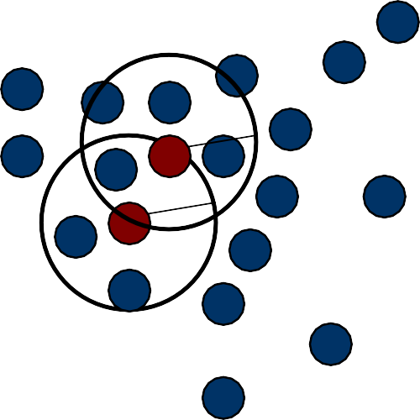
DBSCAN
51
ε
C₁
ε
ε
MinPts = 4
C₁

Slide 50
Đánh giá phân cụm dữ liệu
53

Slide 51
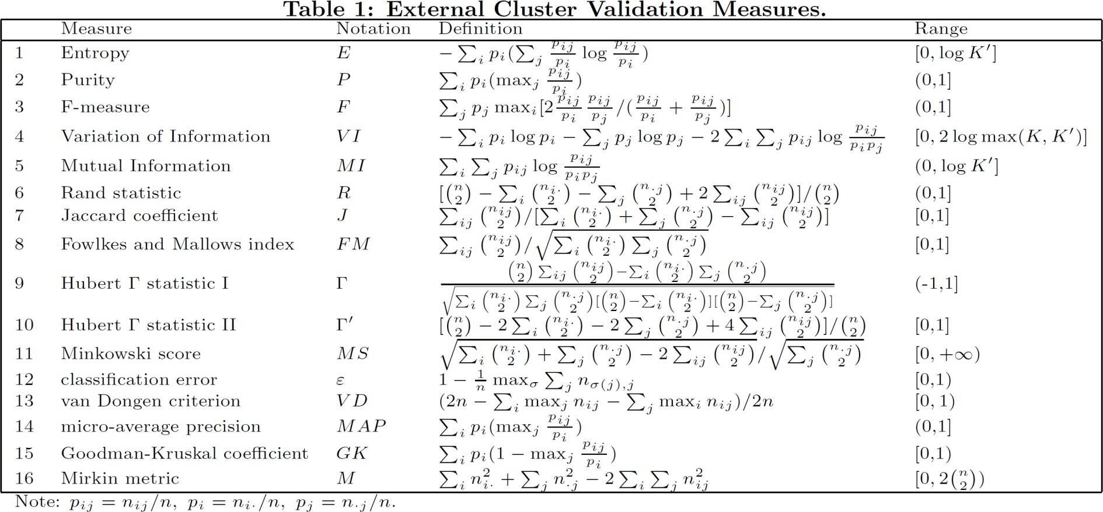
Đánh giá Phân cụm dữ liệu
54
Các độ đo đánh giá ngoại (external validation measures – contingency matrix)

Slide 52
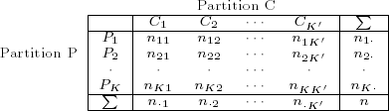
Đánh giá Phân cụm dữ liệu
55
Contingency matrix
Partition P: kết quả phân cụm trên n đối tượng
Partition C: các cụm thật sự của n đối tượng
n_{ij} = |P_{i}∩C_{j}|: số đối tượng trong P_{i} từ C_{j}

Slide 53

Đánh giá Phân cụm dữ liệu
56
Ví dụ:
Kết quả Phân cụm theo phương án I và II
Partition P: kết quả phân cụm trên n ( = 66) đối tượng
Partition C: các cụm thật sự của n ( = 66) đối tượng
n_{ij} = |P_{i}∩C_{j}|: số đối tượng trong P_{i} từ C_{j}

Slide 54
Đánh giá Phân cụm dữ liệu
57
Entropy (trị nhỏ khi chất lượng phân cụm tốt)
Entropy(I ) = −∑ p (∑
^{p}ij _{log} ^{p}ij ₎
Entropy(II ) = −∑ p (∑
^{p}ij _{log} ^{p}ij ₎
i
i
j
p_{i} p_{i}
i
i
j
p_{i} p_{i}
= −∑ ^{ni} (∑ ^{nij} log ^{nij} )
= −∑ ^{ni} (∑ ^{nij} log ^{nij} )
i _{n} j _{ni}
n_{i}
i _{n} j _{ni}
n_{i}
= − ¹⁹ ( ³ log ³ + ⁴ log ⁴ + ¹² log ¹²)
66 19 19 19 19 19 19
= − ¹⁹ ( ⁰ log ⁰ + ⁷ log ⁷ + ¹² log ¹²)
66 19 19 19 19 19 19
− ²³ ( ⁸ log ⁸ + ³ log ³ + ¹² log ¹² )
66 23 23 23 23 23 23
− ²³ (¹¹ log ¹¹ + ⁰ log ⁰ + ¹² log ¹² )
66 23 23 23 23 23 23
− ²⁴ (¹² log ¹² + ¹² log ¹² + ⁰ log ⁰ )
66 24 24 24 24 24 24
= ???
− ²⁴ (¹² log ¹² + ¹² log ¹² + ⁰ log ⁰ )
66 24 24 24 24 24 24
= ???
→ Phân cụm theo phương án I hay phương án II tốt???

Slide 55
Tóm tắt
58
Phân cụm nhóm các đối tượng vào các cụm dựa trên sự tương tự giữa các đối tượng.
Độ đo đo sự tương tự tùy thuộc vào kiểu dữ liệu/đối tượng cụ thể.
Các giải thuật Phân cụm được phân loại thành:
nhóm phân hoạch
nhóm phân cấp
nhóm dựa trên mật độ
nhóm dựa trên lưới, nhóm dựa trên mô hình, …

Slide 56
THANK YOU!

